Slide 1


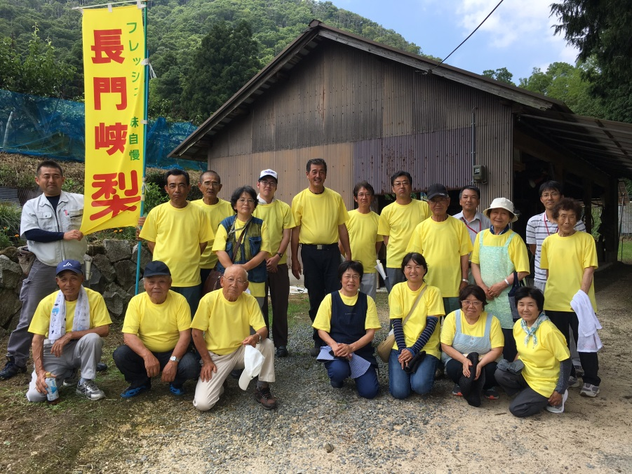
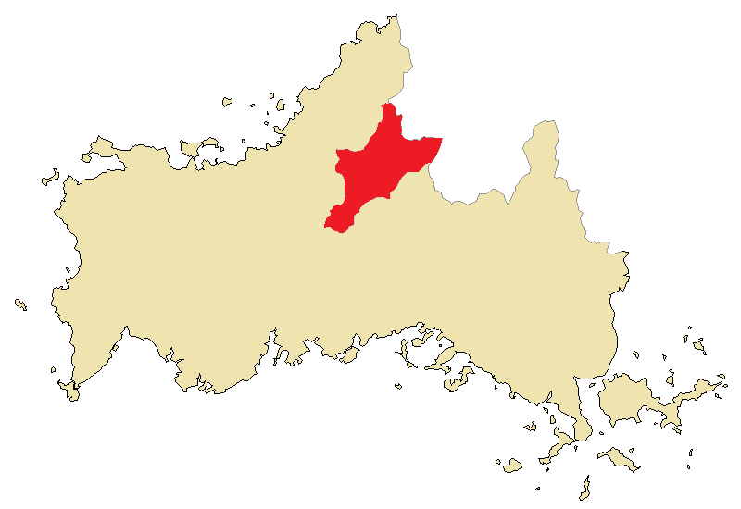
山口市阿東でナシを作りませんか？
ちょうもんきょう
～長門峡梨 新規栽培者募集～
いっしょに
ナシをつくろう！
長門峡梨とは…
○ 山口市阿東地域にある長門峡梨組合が栽培するナシです。
○ 明治時代に栽培の始まった歴史ある産地で、国の名勝に指
定されている渓谷「長門峡」が組合名の由来です。
○ 青ナシの二十世紀を中心に、豊水、幸水等の赤ナシも栽培
しています。
○ 昼夜の寒暖差を活かした、糖度の高いナシづくりが特徴です。
長門峡梨組合
マスコット
キャラクター
「なし丸くん」
長門峡梨組合概要
（平成29年度）
○組合員数；13名
○栽培面積；7.4ha
○生産量；155ｔ
○販売
組合直売所
観光もぎとり
贈答
市場出荷 など
阿東ってこんな所
○ 山口市阿東地域は、山口県の北東部、中国山地の西端に位置し、標高は300
～500mです。
○ 年平均気温約13℃、年間降水量1,600mmで、夏期は比較的冷涼な気象です。
冬季は気温が低く、積雪する場合もあります。
教育 環境 | 保育園 | ４園
 | 小学校 | ３校
 | 中学校 | ２校
 | 高等学校(分校) | １校
医療 機関 | 病院 | ５か所
 | うち小児科 | ２か所
買い物 | コンビニエンスストア | ３店
 | スーパー | ２店
 | ホームセンター | ３店
津和野町
萩市
山口市阿東

Slide 2
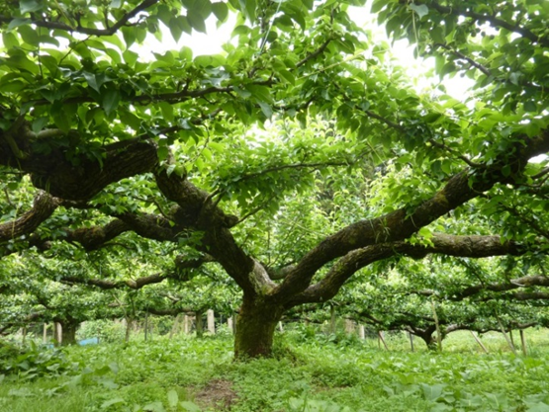
経営事例
○ 5年後の所得目標；350万円
○ 栽培面積；70a
（二十世紀35a、赤ナシ35a）
○ 労働力2名＋袋かけ時雇用1名
出荷量(kg) |  | 15,400
販売単価 (円/kg) |  | ○組合共販 二十世紀；500 赤ナシ ；400 ○個人販売；600
粗収益(円) |  | 7,854,000
経費(円) | 肥料費 | 269,500
 | 農業薬剤費 | 471,800
 | 諸材料費 | 461,650
 | 雇用労賃 | 208,250
 | 減価償却費 | 1,160,950
 | 出荷経費 | 942,200
 | その他経費 | 868,350
所得(円) |  | 3,471,300
二十世紀梨の古木、通称「100年梨」
機械・施設 | 用途
ナシ棚 | ナシの枝や果実を支えるためのもの
ｽﾋﾟｰﾄﾞｽﾌﾟﾚｰﾔｰ | 防除機械
ﾊﾝﾏｰﾅｲﾌﾓｱ | 除草機械
軽トラック | 果実、資材等運搬
採葯器 | 交配用花粉採取
開葯器 | 〃
求める人材
○ ナシが好きな方で、就農後長きに渡り、ナシ栽培を
続けていただける方
○ 棚面の作業が中心となるため、長時間手を挙げたま
まの作業が苦にならない方
○ 組合活動に積極的に参加していただける方
○ 経営が安定するまでの間の生活資金を確保できる方
分からないことがあったらなんでも聞いてね！

Slide 3
就農までの流れ（例）
① おためし研修（数日間）
○ 「農業経験がない」、「ナシ栽培を一度体験してから考えたい」と
いう方のために、数日間のおためし研修を受け入れます。
○ 受入条件は以下のとおりです。
時期；常時
内容；受入時期に応じた栽培管理（摘果、袋かけ、収穫・選果等）
日数；５～７日程度
② 継承可能な園地の紹介
○ おためし研修の結果、阿東地域でナシ栽培を希望される方に対し、
継承可能な園地の紹介を行います。
○ 先輩農家の園地を継承することで、就農直後から所得を得ることが
できます。また、園地とともに施設や機械もあわせて継承すること
で、就農時の初期投資を減らすことができます。
③ 本研修（２年間）
○ 就農場所が決まれば、就農前に２年間の研修を行い、ナシ園経営に
必要な知識、技術の習得を目指します。
○ １年目は山口県立農業大学校で、農業経営に必要な専門知識や栽培
技術を学びます。
○ ２年目は先輩農家の下で、ナシの生産から販売までを実践的に学び
ます。また、研修期間中に先輩農家や地域との関係づくりを行い、
円滑な就農を目指します。
④ 就農（本研修終了後～）
ナシ園経営を
始めた年から
すぐに収穫で
きるのが一番
のメリットだよ！
○ 先輩農家からナシ園を継承し、
経営を開始します。
※上記は例であり、就農希望者と相談しながら対応させていただきます。
研修から就農までの支援
○ 山口市や山口県山口農林水産事務所、その他関係機関が一体となって、研修
から就農まで支援します。
○ 要件を満たせば、研修期間中や経営開始後に、農業次世代人材投資資金（年
間最大150万円）等の交付を受けることができます。

Slide 4
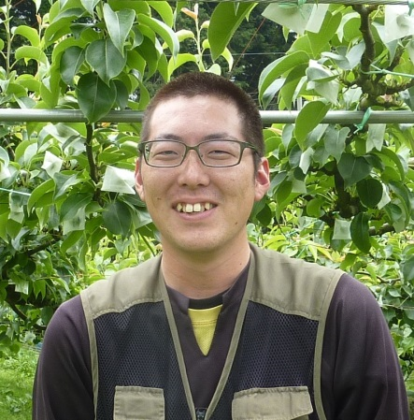
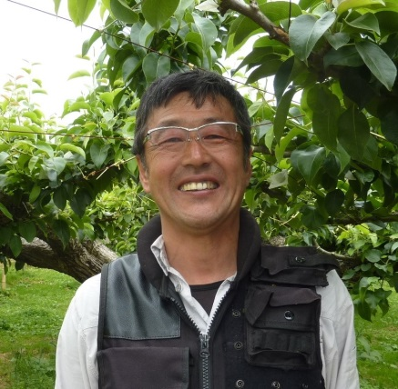
新たにナシ栽培を始めた先輩就農者たち
小原隆也さん
【経歴】
平成26年に山口県立農業大学校を卒業後、現地
で約２年間の研修を受け、平成28年に就農
【就農のきっかけ】
将来、果樹園経営をしたいと考え、農業大学校の
果樹専攻に進学しました。農大では野菜も勉強し、
研修を受けたりもしましたが、やはり果樹が一番魅
力的であり、中でもナシ栽培を一生の仕事として
やっていきたいと考えました。
【就農希望の方へのメッセージ】
組合のみなさんが園地の購入から栽培技術指導まで丁寧に面倒をみてくだ
さり、安心して就農することができました。
みなさんも阿東地域で長門峡梨を作ってみませんか？
岡村正実さん
【経歴】
阿東出身。平成27年から２年間の研修を受け、
平成29年に就農
【就農のきっかけ】
ナシ農家の減少が進む中、生まれ育った地元の
特産である長門峡梨を守りたいと考え、就農を決
意しました。
【就農希望の方へのメッセージ】
農家はサラリーマンと違い、全て自己責任となるため苦労は絶えませんが、
自分で考え、自分のペースで仕事ができるのが魅力です。手をかけた分、ナ
シの樹は必ず応えてくれるので、大変やりがいがあります。
ナシの好きな方、ともに長門峡梨を支えていきましょう。
興味のある人
は連絡してね。
待ってるよ！
＜問い合わせ先＞
山口市経済産業部農林政策課
TEL:083-934-2891 FAX:083-934-2651
山口県山口農林水産事務所農業部
TEL:083-922-5249 FAX:083-928-8860

